Slide 1
Sümmeetrilised krüptoalgoritmid
I378
Andmeturve ja krüptoloogia,
õhtustele tudengitele
Valdo Praust
20. veebruar 2018

Slide 2
Krüptograafia lätted
Krüptograafias pärineb arvatavasti antiikajast, kui hakati pruukima teadete ülesmärkimist ja tekkis kiri – vahel oli vaja märkida üles teavet nii, et kõik sellest aru ei saaks. (Veel vanema ajaloo – esiajaloo – kohta pärinevad autentsed allikad)
Kui vana siis ikkagi?
Tähestik on mitu tuhat aastat vana (foiniiklased), hieroglüüfkiri veel palju vanem (vähemalt 5000 aastat)
Sama vana on arvatavasti ka krüptograafia

Slide 3
Ajaloolise (arvutieelse) krüptograafia põhivõtted, I
Kaks põhivõtet:
substitutsioon (substitution) – olemasolevate märkide asendamine teiste märkidega
transpositsioon ehk permutatsioon (transposition, permutation) – olemasolevate märkide järjekorra muutmine

Slide 4
Ajaloolise (arvutieelse) krüptograafia põhivõtted, II
Lihtsamad arvutieelsed krüptovõtted kujutas endast substitutsiooni või transpositsiooni eri varianti; keerukamad võtted (keerukamad krüptosüsteemid) olid nende teatud kombinatsioonid
Ka suur osa kaasaegseid (arvutite ajastu) sümmeetrilisi krüptoalgoritme on üles ehitatud enam-vähem sama ideoloogia kohaselt, koosnedes substitutsioonidest ja transpositsioonidest

Slide 5
Traditsioonilise krüptograafia lõpp, I
Traditsioonilise krüptograafia lõpetas elektronarvuti ilmumine 1940tel (COLOSSUS, ENIAC), mis tegi arvutamisvõimaluse sadu ja tuhandeid korda kiiremaks
Sellega lõppes arvutieelsete krüptoalgoritmide ajastu ja lõppes traditsiooniline (arvutieelne) krüptograafia
Alates 1940test kasutatakse nii šifreerimisel kui krüptoalgoritmide murdmisel elektronarvuti abi

Slide 6
Traditsioonilise krüptograafia lõpp, II
Elektronarvutite ilmumisega umbes samal ajal (1949) avaldas Shannon oma informatsiooniteooria, mis viis senise empiirilise teooria teaduslikule alusele
Alates 1949. aastast võib rääkida kaasaegsest (teaduslikust) krüptograafiast, mis on sisult matemaatika üks haru ja rakenduselt andmeturbe üks haru

Slide 7
1980ndad – sõjardite pärusmaalt masskasutusse
Krüptograafia levik sõjardite ja diplomaatide mängumaast masspruukimisse algas 1970.-80. aastatel seoses teabe liikumisega ülemaailmses arvutivõrgus – Internetis – ja selle kaitse vajadustega
Täiendava tõuke andsid siin krüptoalgoritmid ja võtted, mida ei kasutatus enam teabe konfidentsiaalsuse, vaid tervikluse kaitseks

Slide 8
Kaasaja krüptograafia — ametlik definitsioon
(Kaasaja) krüptograafia (cryptography) on distsipliin, mis hõlmab põhimõtteid, vahendeid ja meetodeid andmete teisendamiseks nende semantilise sisu peitmise, nende volitamata kasutamise või nende märkamata muutumise vältimise eesmärgil (ISO 7498-2)

Slide 9
Krüptograafia alusmõisted, I
Krüpteeritavat (loetamatule kujule teisendatavat) teksti nimetatakse avatekstiks (plaintext)
Krüpteeritud ehk loetamatule kujule viidud teksti nimetatakse krüptogrammiks (ciphertext)
Avateksti teisendamist loetamatul kujul olevaks krüptogrammiks nimetatakse krüpteerimiseks ehk šifreerimiseks (encryption, enciphering)
Krüptogrammi teisendamist avatekstiks normaalolukorras nimetatakse dešifreerimiseks (deciphering, decryption)

Slide 10
Krüptograafia põhimõisteid, II
Nii šifreerimise kui ka dešifreerimise juures kasutatakse tihti salajast võtit ((secret) key)
Dešifreerimine (deciphering, decryption) on krüptogrammi teisendamine avatekstiks võtme abil
Krüptogrammist avateksti leidmist ilma salajast võtit teadmata nimetatakse krüptosüsteemi (krüptoalgoritmi) murdmiseks, millega tegeleb krüptoanalüüs
Ajaloolistes (arvutieelsetes) krüptosüsteemides ei ole salajane võti tihti teisendusvõttest eraldatav, kaasajal on (v.a. eritüüpi algoritmid

Slide 11
Krüptograafia ja krüptoanalüüs
Krüptograafia (cryptography) tegeleb teabe teisendusmeetodite väljatöötamisega, mis kaitsekid teabe konfidentsiaalsust või terviklust
Krüptoanalüüs (cryptanalysis) tegeleb vastupidisega – nende meetodite ehk olemasolevate krüptosüsteemide või krüpteerimisvõtete murdmisega
Krüptograafia ja krüptoanalüüs koos koos moodustavad krüptoloogia (cryptology)

Slide 12
Krüptograafia erijooni, I
Tänapäeval on krüpteerimisalgoritmid (andmete teisendusreeglid) reeglina avalikud, kogu salastus põhineb turvalisus kasutataval salajasel võtmel (mis on lühike digitaalteabekogum)
Säärane võte lubab sõltumatutel ekspertidel süsteemide turvalisust abstraktselt hinnata, pääsemata ligi kaitsmist vajavatele andmetele
Praktikas tegelevad sellega küll kitsa eriharidusega inimesed – krüptoloogid –, kes on reeglina eriteadmistega matemaatikud

Slide 13
Krüptograafia erijooni, II
Kaasaja krüptograafia kasutab eranditult matemaatikute (krüptograafide) poolt koostatud tüüpalgoritme, ise oma kasutamiseks välja töötatatavad unikaalsed algoritmid on ajalugu
Nende algoritmide koostamine krüptograafia (matemaatika) alaseid eriteadmisi
Mida kauem on krüptoalgoritm avalikus kasutuses olnud (krüptoloogidele murda olnud), seda väiksem on tõenäosus, et tal leidub efektiivseid murdrmisvõtteid. Vastu töötab siin küll uute murdmisvõtete leiutamine

Slide 14
Krüptograafia erijooni, III
Kaasaja krüptograafia kasutab eranditult arvutustehnikat, käsitsi paberil arvutamine on jäädavalt ajalugu
Krüptoanalüüsil on oluline tehete kiirus: arvuti taktsagedus on GHZ-des, käsitsi arvutamisel heal juhul mõni Hz
Krüptograafia (tegelikult kogu krüptoloogia) on praktilise poole pealt informaatika üks rakendusi

Slide 15
Krüptograafia erijooni, IV
Kaasaja krüptograafia kasutab suurt hulka standardeid, mida järgib kogu (virtuaal)maailm
Standardid on nagu ikka vabatahtlikud, kuid sünergeetilisel efektil põhinevas koostoimivas maailmas on mõistlik neid järgida
Ilma ühtsete standarditeta ei teki ühtset taristut, mille eri osad saaksid koos toimida

Slide 16
Krüptoalgoritmide liigid
Praktilisest kasutatavusest lähtudes võib jagada neljaks:
Sümmeetrilised ehk salajase võtmega krüptoalgoritmid (olid kuni 1970. aastate teise pooleni ainsad)
Asümmeetrilised ehk avaliku võtmega krüptoalgoritmid (tegid krüptograafia tervikluse tagamise tööriistaks)
Krüptograafilised sõnumilühendid jms sellesarnased funktsioonid
Eriotstarbega algoritmid tõestusteks, autentimisteks, ajatempli jaoks jm

Slide 17
Teoreetiline ja praktiline turvalisus
Teoreetiline turvalisus – krüptoalgoritmi ei ole võimalik teoreetiliselt murda, st ka siis, kui meie käsutuses oleks lõpmatult võimsaid arvutusressursse ja/või lõpmatult palju aega
Praktiline turvalisus – krüptoalgoritmi ei ole võimalik murda mõistliku aja jooksul (päevade, kuude, aastate, aastatuhandete vms jooksul). Reeglina siiski ei ole murdmisaeg väiksem kui aastatuhanded

Slide 18
Teoreetiline versus praktiline turvalisus
Järeldus Shannoni informatsiooniteooriast (1949):
teoreetilise turvalisuse korral peab võti olema sama pikk kui avatekst
Näide: ühekordne šifriplokk ehk Vernami šiffer (one-time pad)
Kaasaja praktikas pruugitavate krüptoalgoritmite korral pruugitakse reeglina vaid praktilist turvalisust
Teoreetiliselt on kõik need murtavad tuhandete, miljonite ja/või miljardite aastate jooksul

Slide 19
Nõuded kaasaja krüptotoodetele (ranguse kasvamise järjekorras), I
1. Algoritmi kogu turvalisus baseerub salajasel võtmel, algoritmi enda teadmine ei vähenda süsteemi turvalisust (traditsiooniline e Kerckhoffi eeldus, sõnastati 19. sajandi lõpul)
2. Krüptogrammi teades ei ole võimalik leida ei salajast võtit ega ka avateksti. Teiste sõnadega: ei ole võimalik teha teadaoleva krüptogrammi rünnet (known ciphertext attack)

Slide 20
Nõuded kaasaja krüptotoodetele (ranguse kasvamise järjekorras), II
3. Avatekst-krüptogramm paari teades ei ole võimalik leida salajast võtit. Teiste sõnadega: ei ole võimalik teostada teadaoleva avateksti rünnet (known plaintext attack)
4. Etteantud avateksti ette andes ja vastavat krüptogrammi teada saades ei ole võimalik leida salajast võtit. Teiste sõnadega: ei ole võimalik teostada valitud avateksti rünnet (chosen plaintext attack)

Slide 21
Nõuded kaasaja krüptotoodetele (ranguse kasvamise järjekorras), III
Tervet hulka avatekste ette andes ja vastavat krüptogrammi teada saades, millest lähtuvalt valitakse järgmine etteantav avatekst, ei ole võimalik leida salajast võtit. Teiste sõnadega: ei ole võimalik teostada adaptiivse valitud avateksti rünnet (adaptive chosen plaintext attack)
Kaasaja praktiliselt turvalisteks peetavad krüptoalgoritmid rahuldavad tavaliselt kõiki toodud viit omadust

Slide 22
Krüptoanalüüsi alused, I
Krüptoanalüüsi (cryptanalysis) eesmärgiks on krüptoalgoritmi (mingite eeltoodud omaduste) murdmine
Triviaalseim võte on kõikide võimalike võtmete (bitikombinatsioonide) proovimine: seda nimetatakse ammendavaks otsinguks (exhaustive search)
N biti pikkuse võtme korral eeldab ammendav otsing 2^{N} variandi läbivaatamist – see on suure N korra väga suur arv, mistõttu ei ole teatud N väärtusest alates ammendav otsing võte praktikas teostatav

Slide 23
Krüptoanalüüsi alused, II
Kõiki selliseid võtteid, mis võimaldavad N biti pikkuse võtmega krüptoalgoritmi murda vähema kui 2^{N} operatsiooni jooksul, nimetatakse krüptoanalüütilisteks võteteks
Rääkides krüptoanalüütilistest võtetest, ei mõelda selle all reeglina selle lihtsaimat vormi: ammendavat otsingut
Reeglina on praktikas krüptoalgoritmidel lubatud vaid säärased krüptoanalüütilised võtted, mis vähendavad tööd 2, 4 või 8 korda, kuid ei anna ammendava otsinguga võrreldes olulist võitu

Slide 24
Salajase võtmega krüptoalgoritm
Salajase võtmega krüptoalgoritm (secret key cryptoalgorithm) ehk sümmeetriline krüptoalgoritm (symmetric cryptoalgorithm), on selline, kus nii šifreerimisel kui ka dešifreerimisel kasutatakse sama (salajast) võtit
Tuntuimad esindajad:
AES (128, 192 või 256 bitine võti)
Blowfish (varieeruva pikkusega võti)
Serpent (128, 192 või 256 bitine võti))
RC4 (varieeruva pikkusega võti)
DES (56 bitine võti, ebaturvaline)

Slide 25
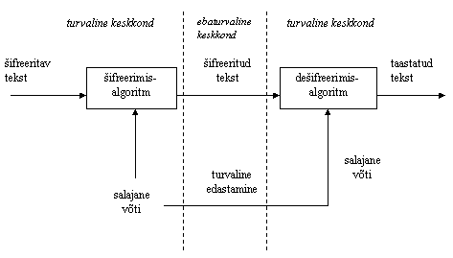
Salajase võtmega krüptoalgoritm

Slide 26
Salajase võtmega krüptoalgoritm: kasutusalad
Neid on neli:
Konfidentsiaalse teabe edastamine üle (mitte pealtkuulamiskindlate) võrkude
Konfidentsiaalsete teabekogumite salvestamine avalikus keskkonnas sooviga teabe saajate hulka piirata
Juhubitijada (valge müra) saamine võtmematerjali jms genereerimisel
Juhubitijada (valge müra) saamine andmete turvalisel kustutamisel

Slide 27
Tuntuimad esindajad, I
AES. Võtmepikkuse osas on kolm varianti - kas 128, 192 või 256 bitti). Alates 2001 de facto rahvusvaheline kommertsvaldkonna standard, hinnanguliselt 70-80% kasutamisest on hetkel just AESi eri versioonid
Blowfish. Varieeruva pikkusega võti, kuni 448 bitti. Pärineb Bruce Schreierilt 1990. aastatest
Serpent. Võtmepikkus kas128, 192 või 256 bitti. Konstrueeritud 1998 (Ross Anderson, Eli Biham, Lars Knudsen) kui tollane uue kommertsvaldkonna standardi kandidaat

Slide 28
Tuntuimad esindajad, II
RC4. Varieeruv võtmepikkus 40 kuni 256 bitti, pärineb 1987. aastast. On ainus laialt levinud jadašiffer
IDEA. Plokkšiffer. Pärineb Šveitsist 1991. aastast (James Massey, Xuejia Lai), võtmepikkus 128 bitti. On imekombel “veteran-algoritmi” kohta veel turvaline
DES. Võtmepikkus 56 bitti. Ebaturvaline juba üle 10 aasta, kuid on (oli) klassika ja teistele teednäitav. Oli maailmas laialtkasutatav standard 1977-2005

Slide 29
Plokk- ja jadašifrid
Sümmeetrilised krüptoalgoritmid jagatakse plokk- ja jadašifriteks. Plokkšifrid on palju enam levinud kui jadašifrid
Plokkšifri (block cipher) korral jagatakse avatekst teatud pikkustega plokkideks, mis krüpteeritakse ükshaaval. Kas ja kuidas järgmise ploki tulemus eelmisest sõltub, määrab ära plokkšifri kasutusresiim
Jadašifri (stream cipher) korral leitakse salajasest võtmest teatud algoritmi alusel võtmejada (key sequence), mis XORitakse krüpterimisel avatekstile ja dešifreerimisel krüptogrammile

Slide 30
Plokkšifrite töörežiimid
Peamisi režiime on neli:
Koodiraamatu režiim (Electronic Codebook Mode, ECM)
Ahelrežiim (Cipher Block Chaining Mode, CBC)
Šifri tagasiside režiim (k-bit Cipher Feedback Mode, CFB)
Väljundi tagasiside režiim (k-bit Output Feedback Mode, OFB)

Slide 31
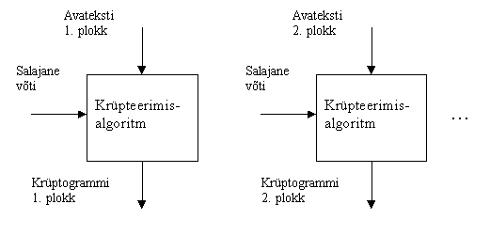
Koodiraamatu režiim
Avateksti plokid krüpteeritakse üksteisest sõltumatult sama salajase võtmega:
Puudus: krüptogrammi iga plokk sõltub ainult ühest avateksti plokist. Avateksti kordused tekitavad kordusi krüptogrammis, mis on lubamatu

Slide 32
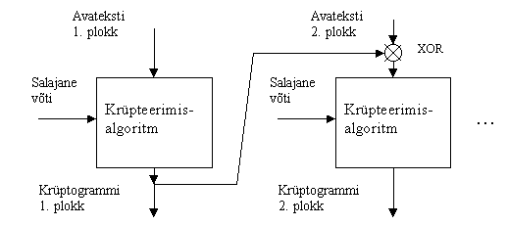
Ahelrežiim
Enne järgmise ploki krüpteerimist liidetakse avatekstile XORiga eelmise ploki lõpptulemus, s.o. krüptogramm:
Eelis: krüptogrammi iga plokk sõltub kogu eelnevast avatekstist. Kordused avatekstis krüptogrammis mingeid kordusi ei tekita

Slide 33
Šifri tagasiside ja väljundi tagasiside režiimid
Šifri ja väljundi tagasiside režiimid kujutavad endast olukordi, kus on organiseeritud tagasiside, st juba arvutatud krüptogrammi interpreteerirakse taas avatekstina
Šifri tagasiside korral kuuluvad tagasisidega hõlmatavasse tsüklisse nii plokkšifri plokk kui ka avateksti ja krüpteeritud teksti mooduliga 2 liitmine
Väljundi tagasiside korral kuulub tsüklisse ainult plokkšifri plokk, mis on rekurrentselt "käima lastud" mingilt algväärtuselt

Slide 34
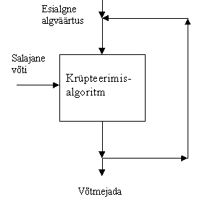
Väljundi tagasiside režiim

Slide 35
Režiimide kasutamine
Mugavaim on koodiraamatu režiim, aga see on ebaturvalisim – kordused krüptogrammis on kõikidel juhtumitel lubamatud
Kasutatavaim on ahelrežiim, mis annab ka piisava turvalisuse – krüptogrammis kordused pouuduvad ja see on alati valge müra omadustega
Tagasiside režiimid on harvem pruugitavad. Väljundi tagasiside režiim võimaldab saada pseudojuhuslikku bitijada (väga vajalik nt andmete kustutamisel), samuti panna plokkšifrit tööle jadašifrina

Slide 36
Plokkšifri siseehitus
Plokkšifri plokk sisaldab endas tavaliselt mittut üksteisele järgnevat avateksti standardset teisendust, mida nimetatakse raundiks (round). Eelmise raundi lõpptulemus on järgmise raundi sisendiks
Kas ja kuidas raundid kasutavad salajast võtit või sellest tuletatud võtmeid, määrab ära võtmejaotusalgoritm (key sequence algorithm). Võtmejaotusalgoritm võib ka puududa, sel korral kasutab iga raund otse algvõtit
Kui võtmejaotusalgoritm eksisteerib, siis nimetatakse selle arvutatud võtmeid raundivõtmeteks (round keys)

Slide 37
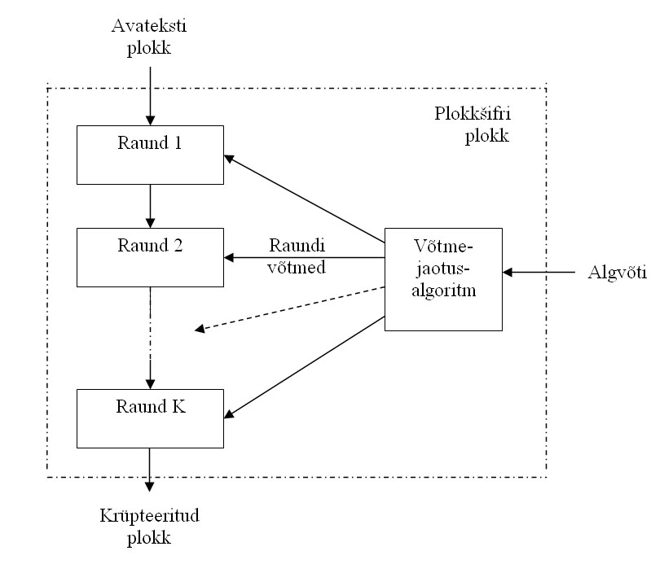
Plokkšifri ploki tüüpne siseehitus
Notes:
37

Slide 38
Plokkšifrit iseloomustavad parameetrid
Võtmepikkus
Ploki pikkus (vahel võrdub võtme pikkusega, aga ei pruugi)
Raundide arv (ja vahel raunditüüpide arv)
Võtmejaotusalgoritmi olemasolu
Raundivõtmete arv (võtmejaotusalgoritmi olemasolu korral)
Raundivõtme(te) pikkus (võtmejaotudsalhoritmi olemasolu korral)
Enne raunde tehtavate eeltegevuste ja pärast raunde tehtavate järeltegevuste olemasolu
Notes:
38

Slide 39
Krüptograafia kaks põhivõtet AESi raundi “ehituskividena”
Substitutsioon (substitution) – olemasolevate märkide asendamine teiste märkidega
Transpositsioon ehk permutatsioon (transposition, permutation) – olemasolevate märkide järjekorra muutmine
Valdav enamik AESi (ja paljude teiste plokkšifrite) raundi sees tehtavaid teisendusi on nende kahe põhivõtte keerukas sümbioos

Slide 40
AES: saamislugu, I
1990te aastate lõpul oli DES oli oma 56 biti pikkuse võtmega juba nõrgukene, seepärast käivitati uue kommertsvaldkonna sümmetrilise krüptoalgoritmi standardi – AESi – konkurss
Uus süsteem pidi olema plokšiffer, ploki pikkuse 128 bitti ja mitmete võtmete pikkustega (128, 192 ja 256 bitti)
Kolm eri pikkuse võtmega versiooni nähti ette algoritmi elujõulisuse hoidmiseks arvutusjõudluse pideva kasvamise tingimustes

Slide 41
AES: saamislugu, II
1997 kuulutati välja uue kommertssvaldkonna sümmeetrilise krüptroalgoritmi konkurss
1999. aasta augustiks sõeluti välja konkursi viis finalisti: MARS, RC6, Rijndael, Serpent ja Twofish. Neile kõigile on jäänud kaasajal maailmas teatav kasutusosa ja tuntus
Sügisel 2001 kuulutati Rijndael ametlikuks konkursi võitjaks, misjärgselt sai ta laialt tuntuks AESi nime all ja kogu maailmas laia laviku osaliseks

Slide 42
AES: üldfakte
On plokkšiffer ploki pikkusega 128, 192 või 256 bitti
Kasutab varieeruva pikkusega võtit, mis võib olla samuti 128, 192 või 256 bitti. Ploki pikkus võrdub võtmepikkusega
Autorid on Joan Daemen ja Vincent Rijmen Belgiast
Võitis sügisel 2001 AESi konkursi, enne võitmist kandis nime Rijndael
Katab kaasajal ca 70-80% kõikidest kommertsvaldkonna sümmeetrilistest algoritmidest

Slide 43
AES: tehniline üldkirjeldus
128 bitise võtme korral koosneb 10 raundist
192 bitise võtme korral 12 raundist
256 bitise võtme korral 14 raundist
Võtmejaotusalgoritm AESil puudub
Iga raund koosneb neljast üksteisele järgnevast erilaadsest tehtest:
asendusbait (byte sub)
ridade nihutus (shift row)
tulpade segamine (mix column)
raundivõtme lisamine (add round key)

Slide 44
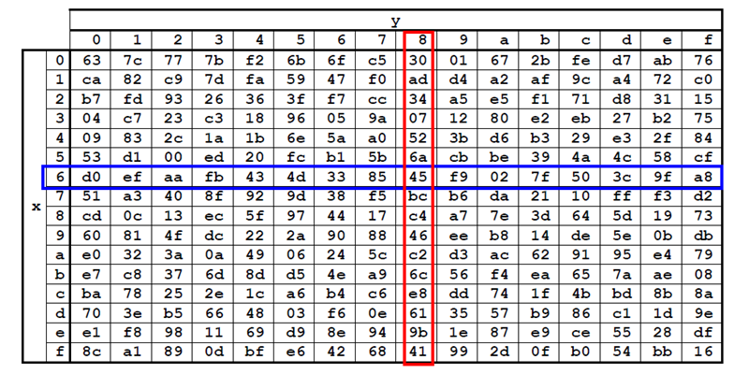
AES: asendusbaidi faas (byte sub)
Teksti iga bait (kaheksa bitti) asendatakse vastavalt ühele suurele substitutsioonile (DESist tuntud ka S-boksi nime all):

Slide 45
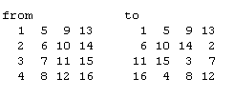
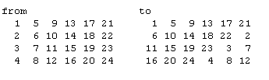
AES: ridade nihutuse faas (shift row)
Teksti baidid vahetatakse omavahel ära, 128-bitise ploki puhul skeemiga:
192-bitise ploki puhul skeemiga:

Slide 46

AES: ridade nihutuse faas (shift row)
256-bitise ploki puhul skeemiga:

Slide 47

Raundivõtme lisamise faas (add round key)
AES: tulpade segamise faas (mix column)
Iga 4 baidist koosnev tulp (vt eelnev) korrutatakse järgmise 4 x 4 maatriksiga modulo 2⁸ = 256
Igale teksti bitile XORitakse vastava osavõtme bitt

Slide 48
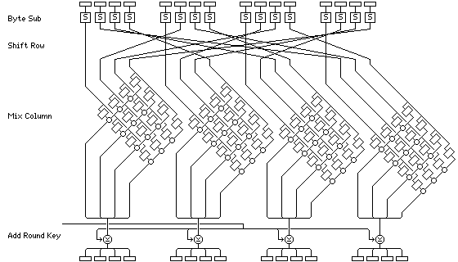
AES: üldine toimimiskeem (üks raund)

Slide 49
AES: krüptoanalüüs
Ammendav otsing nõuab 2¹²⁸ kuni 2²⁵⁶ variandi läbivaatamist
Algoritmi autorid ise on tõestanud seda suure osa teadaolevate krüptoanalüütiliste võtete korral
Mõned krüptoanalüütilised võtted on täismahus algoritmi korral teada, kuid need on kaugel sellest, et olla praktikas realiseeritavad. Algoritmi on tohutult testitud ja testitakse edasi

Slide 50
AES: krüptoanalüüs
Bikliki rünne (biclique attack, 2011) võimaldab 128, 192 ja 256 bitised AESi versiooni murda vastavalt 2^{126,1} , 2^{189,7} ja 2^{254,4} sammuga. On keerukas adaptiivselt valitud avateksti ründe variant
Veidi on saavutatud edu (2009) ka seotud võtmete ründe (related key attack) korral, kus eeldatakse mitme matemaatiliselt seotud võtme kasutamist. Praktikat see ei puuduta
Ka lisakanali ründe võtted (side-channel attack), kus saadakse teatud teavet ploki sees toimuvast, on andnud teatud teoreetilisi tulemusi, mis praktilist turvet ei puuduta

Slide 51
AES: ammendava otsingu ”murdmismasin”
”Murdmismasin” (keerukas ammendavat otsingut realiseeriv spetsiaalriistvaral põhinev paralleelarvuti), mis murraks DESi sekundiga, kulutaks AES-i lihtsama variandi murdmisele sada tuhat miljonit aastat
Säärase masina valmistamine maksaks hetkel (AD 2016) üle saja tuhande euro
Järeldus: AES-i kõik kolm versiooni on väga turvalised ja praktikas hetkel (AD 2016) täiesti murdmatud ükskõik millises murdmisrežiimis

Slide 52
AES: realisatsioonid
AES on koostatud nii, et teda oleks mugav (kiire) realiseerida nii riist- kui ka tarkvaras
Riistvararealisatsioonid on küll kümneid ja vahel ka sadu kordi kiiremad
Nii riist- kui tarkvaras saab AESi kaasajal realiseerida ka kiire andmevahetuse korral ”taustana”, nt kettale lugemise ja/või kettalt kirjutamise kõrvaltegevusena
Väga laialt levinud on nii AESi tark- kui ka riistvaraversioonid

